Slide 1
Мои увлечения
Иван Иванов 6 «А» класс

Slide 2
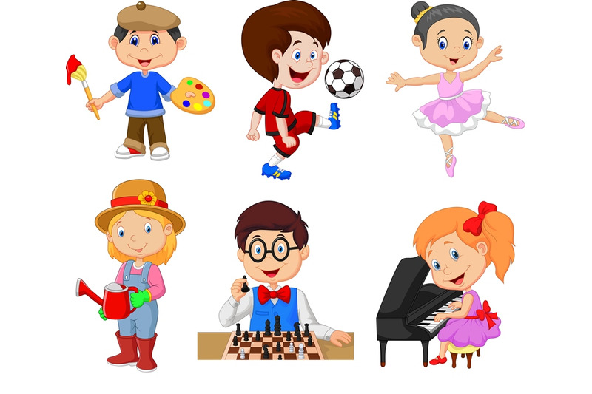
Мои увлечения
Спорт
Рисование
Танцы

Slide 3
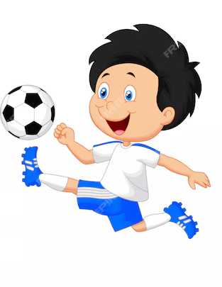
СПОРТ
ИГРАЮ В ФУТБОЛ

Slide 4
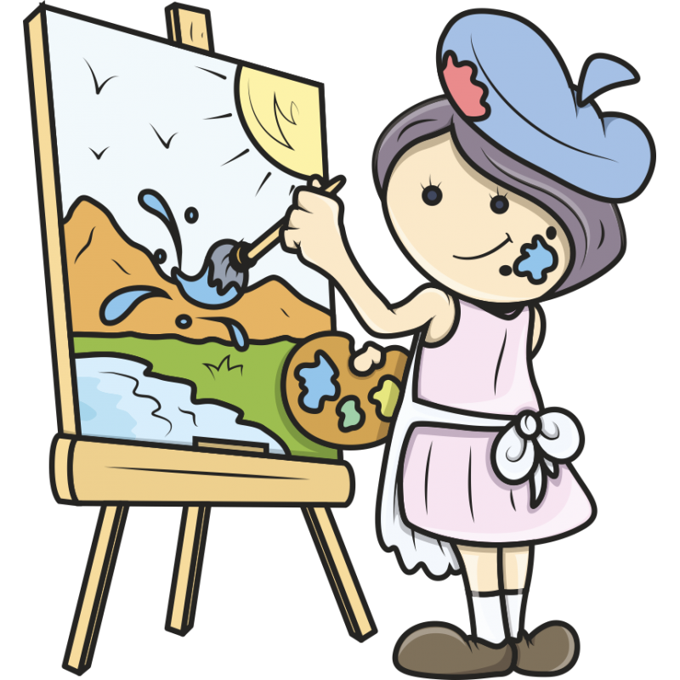
Рисование
ЗАНИМАЮСЬ В ХУДОЖЕСТВЕННОМ КРУЖКЕ

Slide 5

ТАНЦЫ
ЗАНИМАЮСЬ В ТАНЦЕВАЛЬНОМ КРУЖКЕ

